Slide 1
Отчет о летней работе в МБОУ СОШ №27 Дошкольное отделение вторая младшая группа
Воспитатели Афонина Е.В
Трофимова С.В.

Slide 2
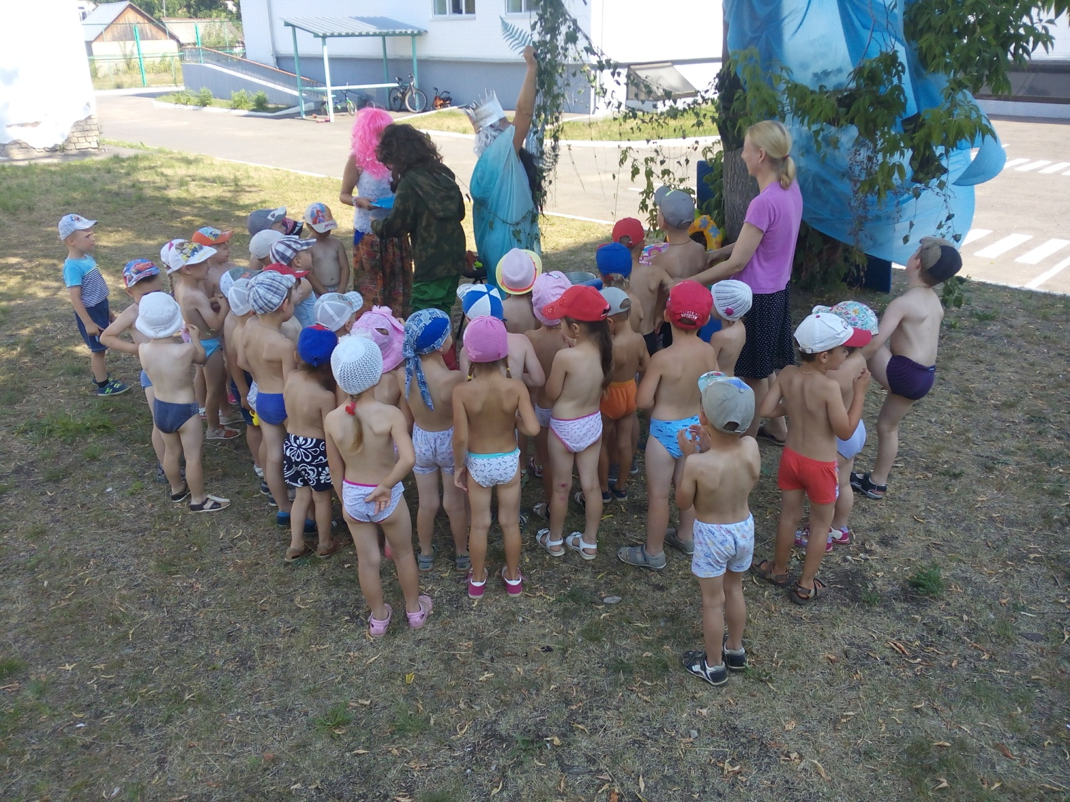
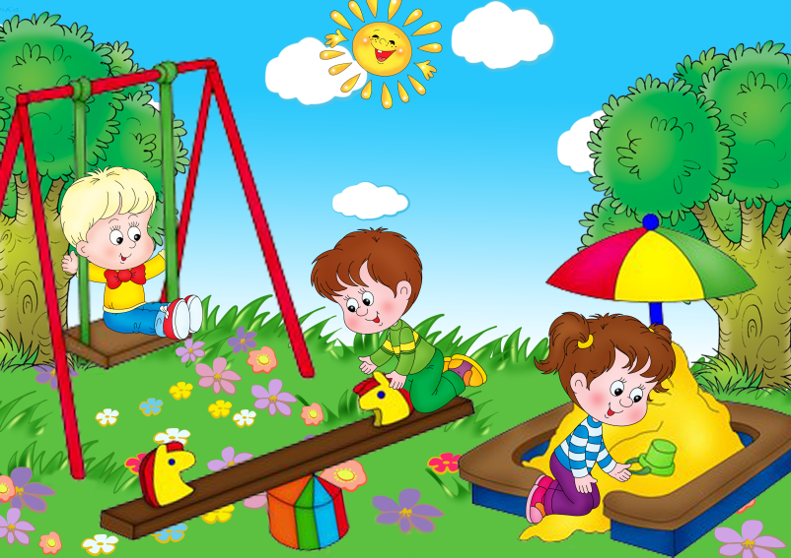
Задачи летней оздоровительной работы:
1. Создать условия, обеспечивающие охрану жизни и здоровья детей, предупреждение заболеваемости и травматизма.
2. Реализовать систему мероприятий, направленных на оздоровление и физическое развитие детей, их нравственное воспитание, развитие любознательности и познавательной активности, формирование культурно – гигиенических и трудовых навыков.
3. Осуществить педагогическое и санитарное просвещение родителей по вопросам воспитания и оздоровления детей в летний период.

Slide 3
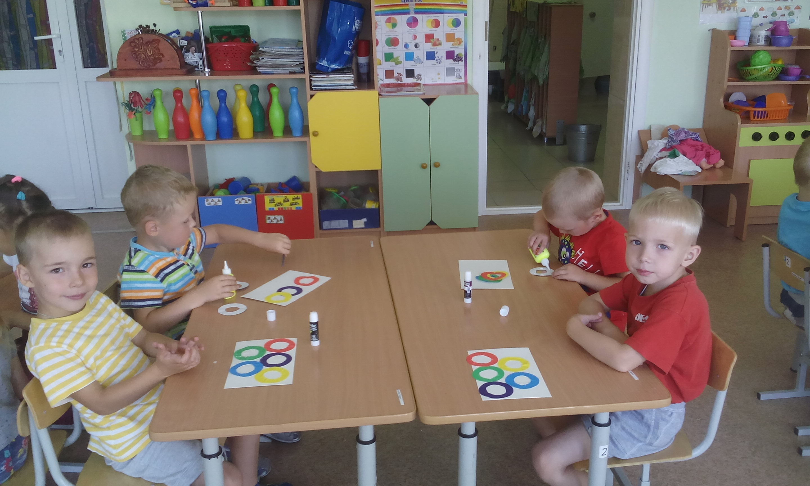
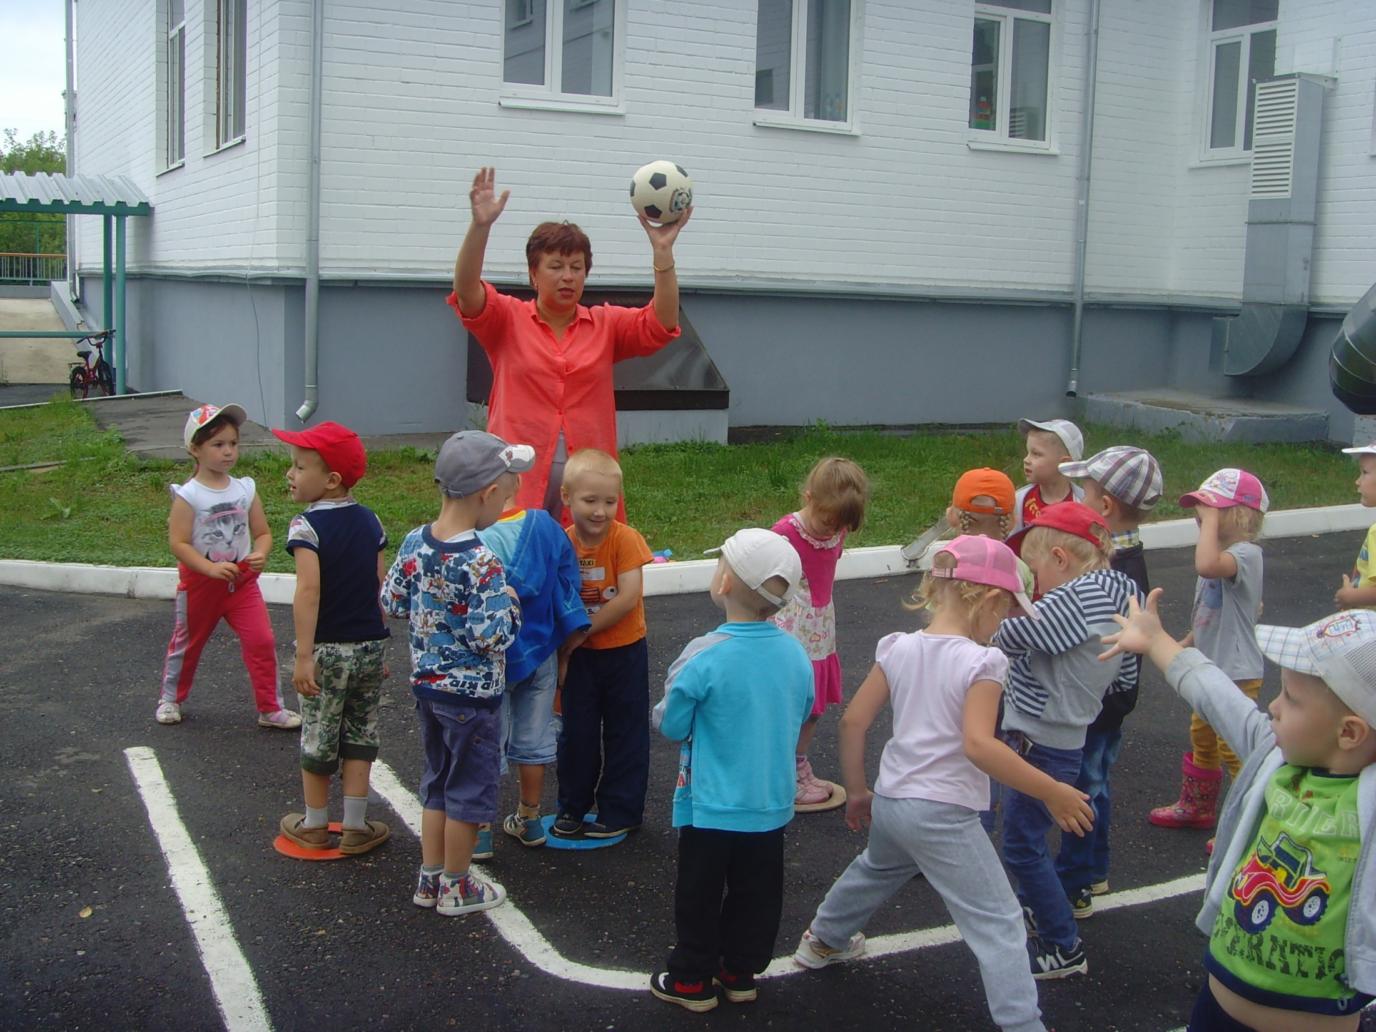
Работа в летний период проводилась по направлениям:
воспитательно-образовательная работа;
оздоровительная;
работа с родителями.

Slide 4
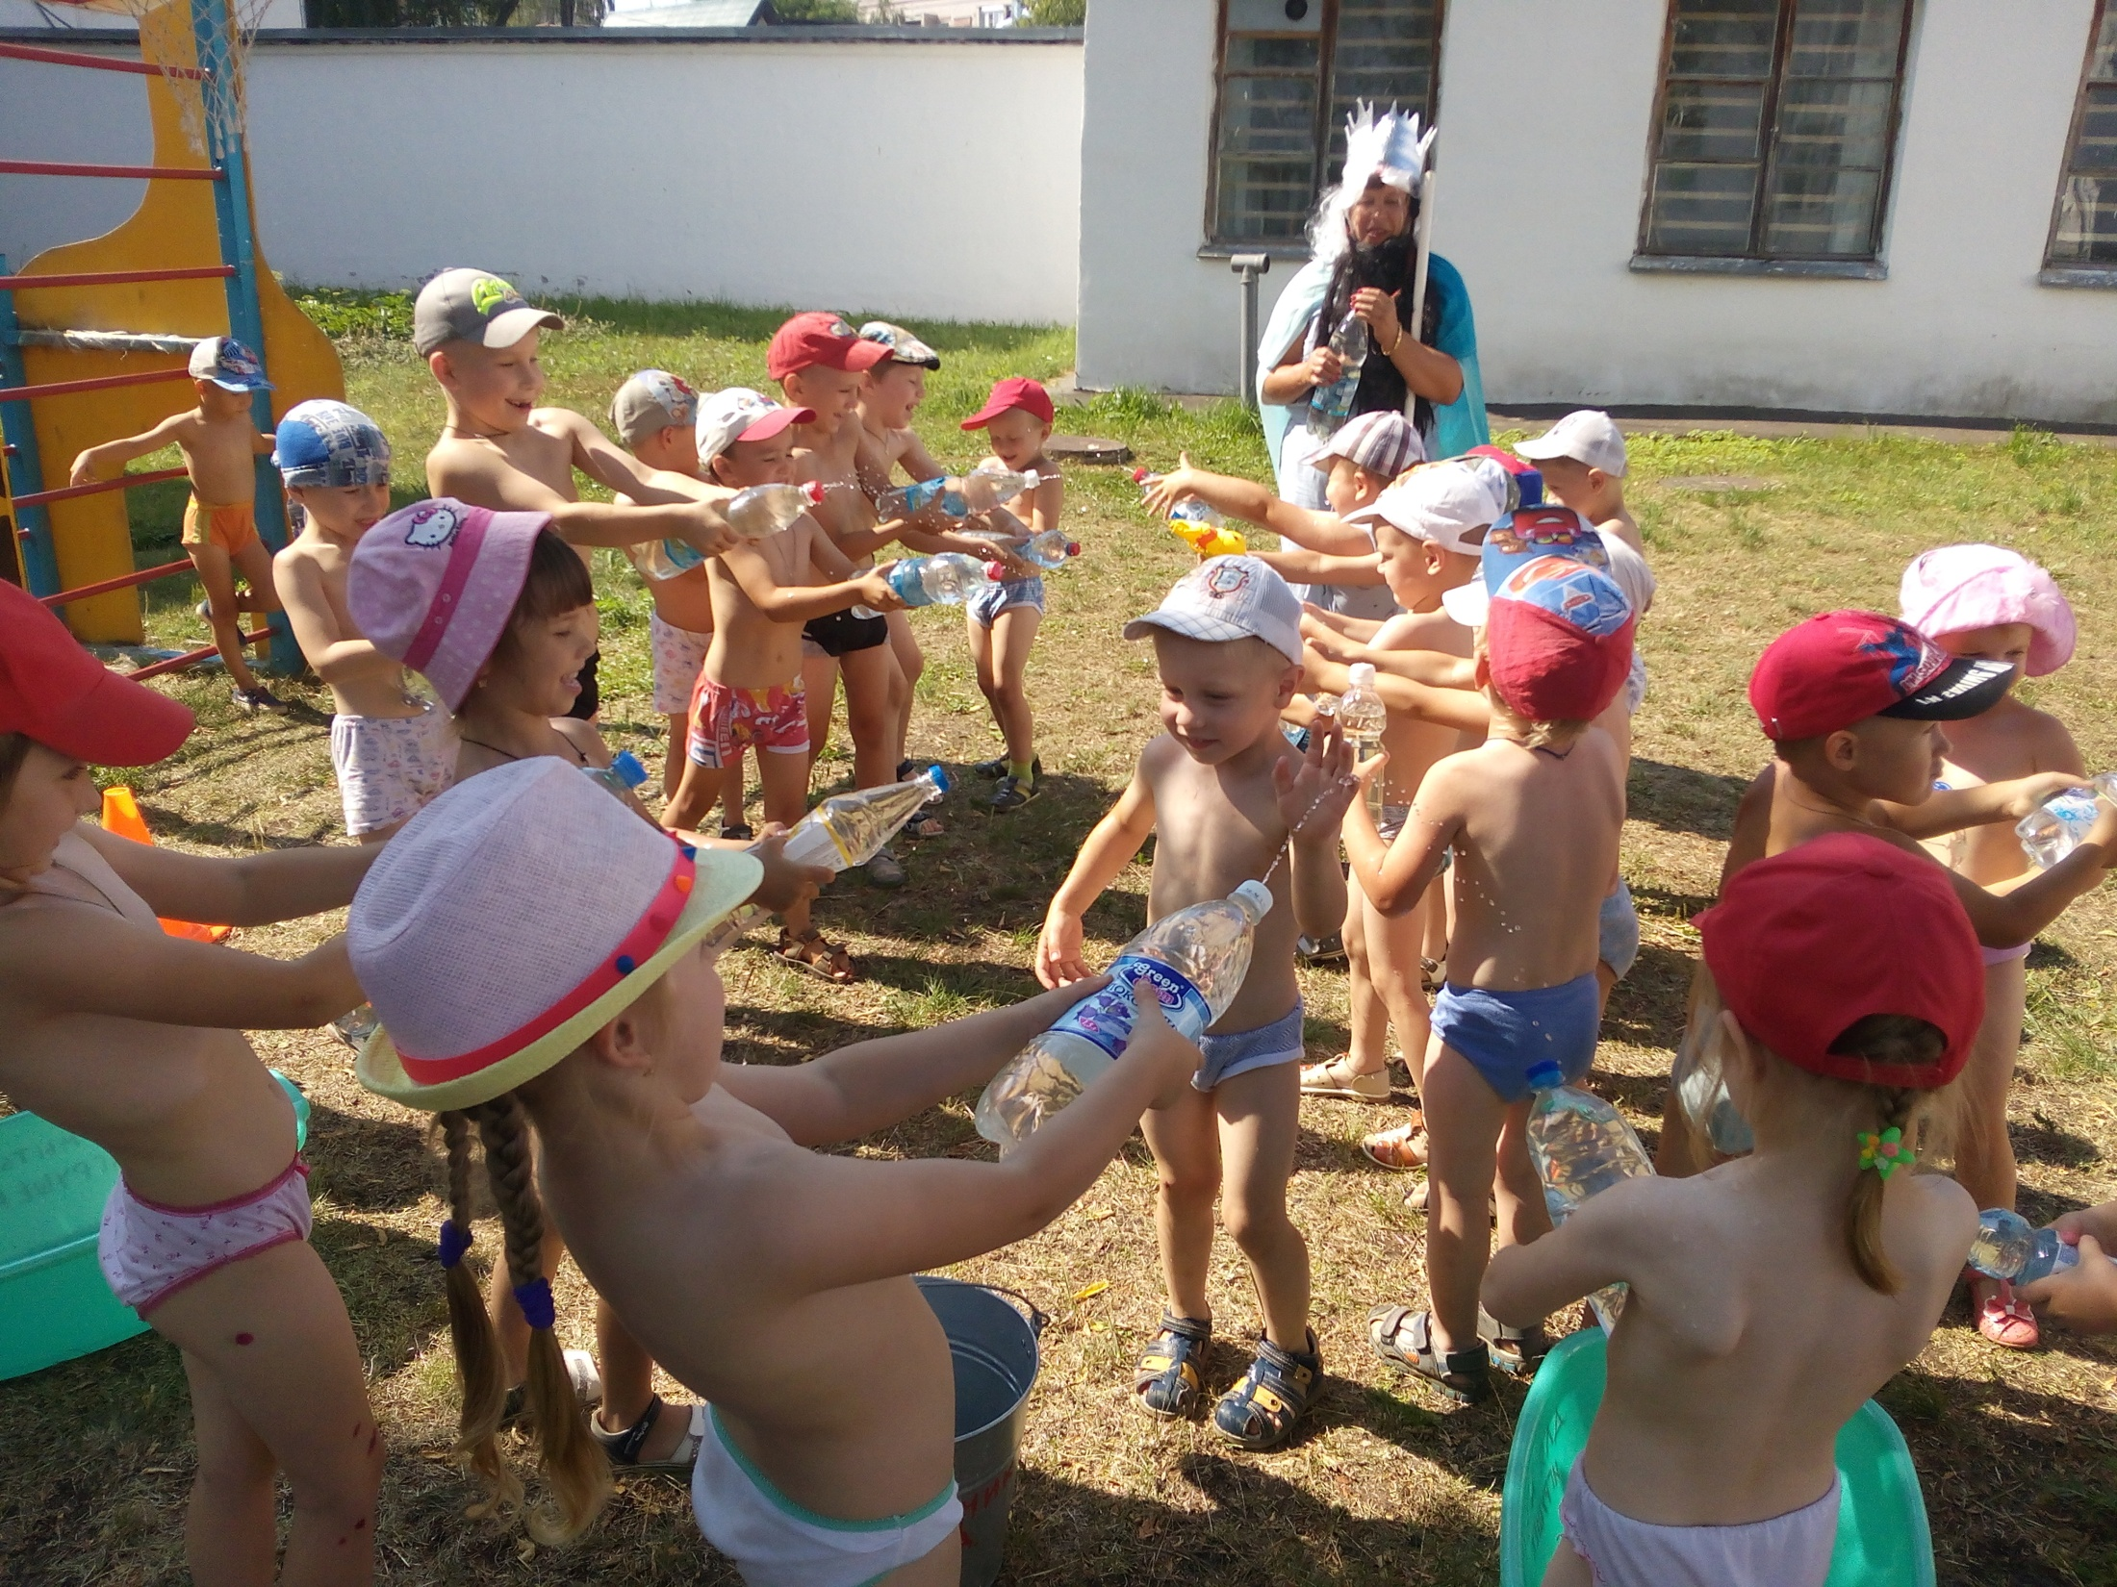
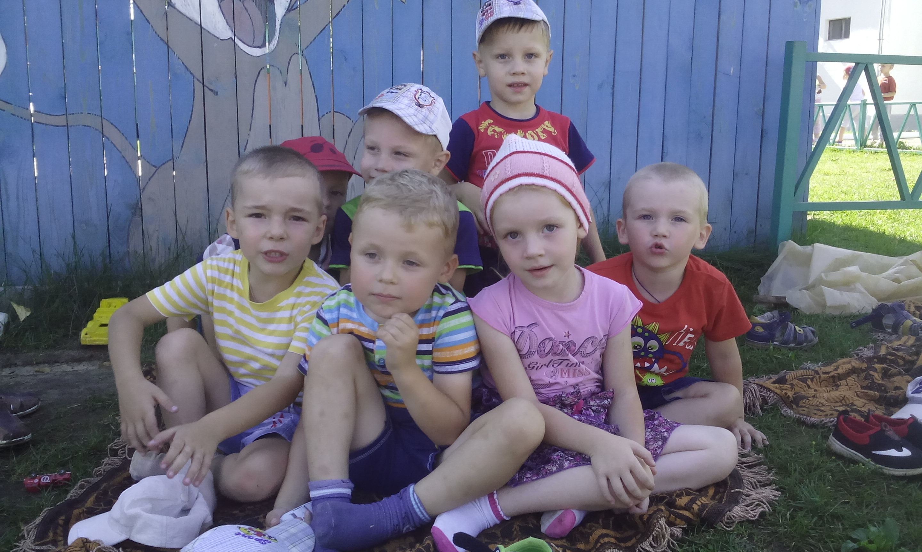

Slide 6
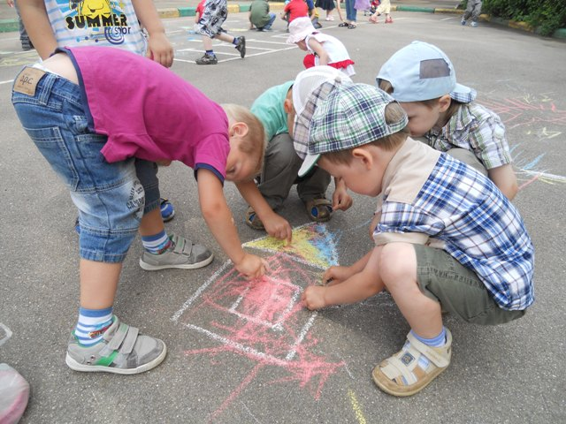
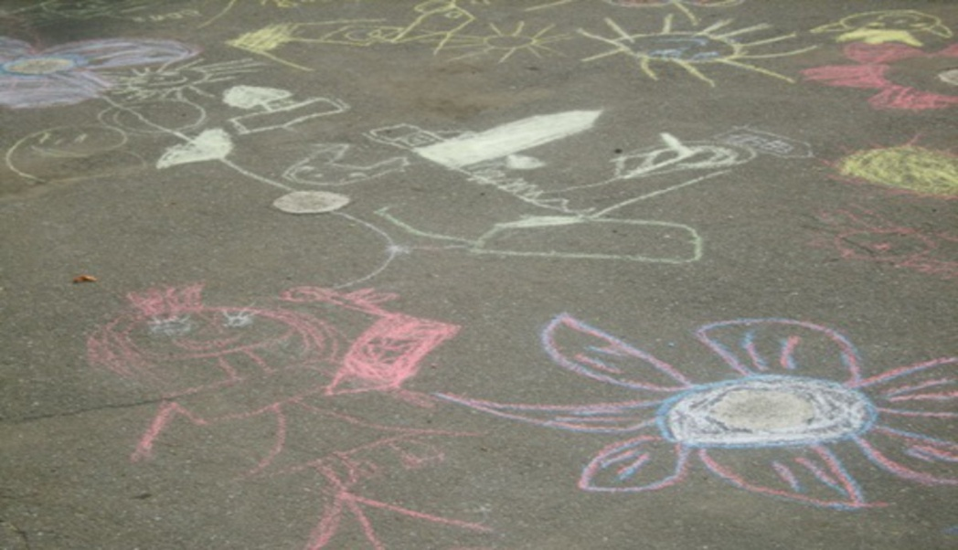
В летний период проводились праздники и развлечения.
Конкурс «Рисунков на асфальте»

Slide 7
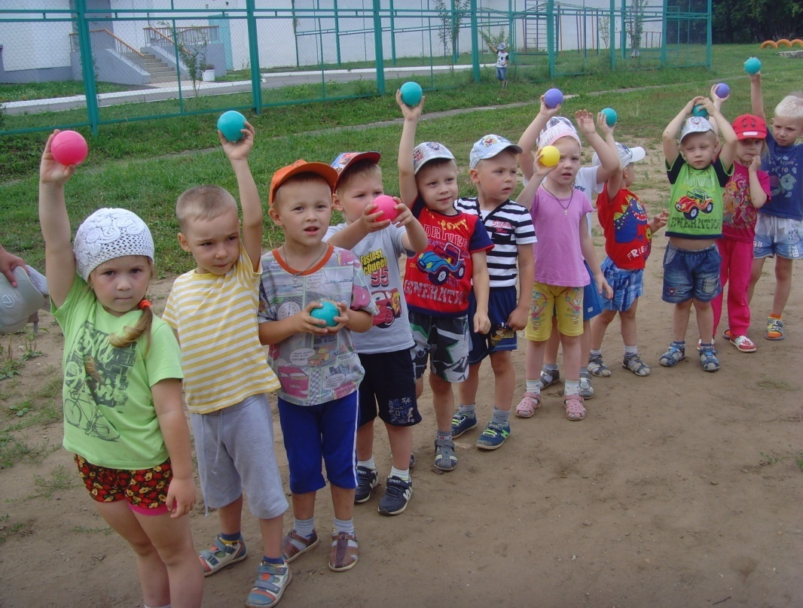
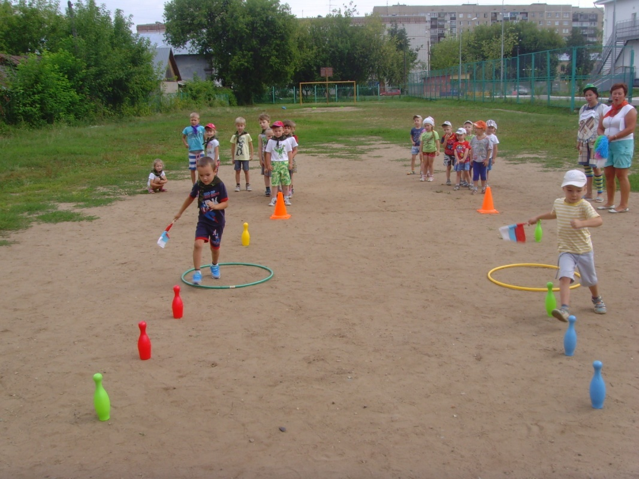
Спортивные мероприятия

Slide 8
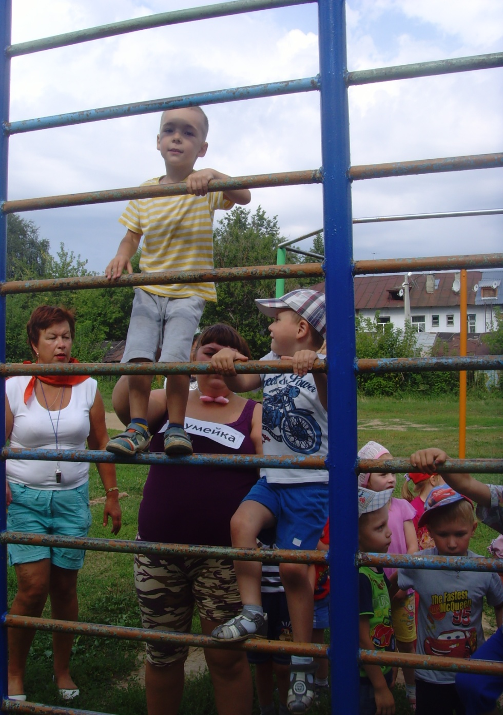
ОЛИМПИЙСКИЕ ИГРЫ

Slide 11
«День Нептуна»

Slide 12
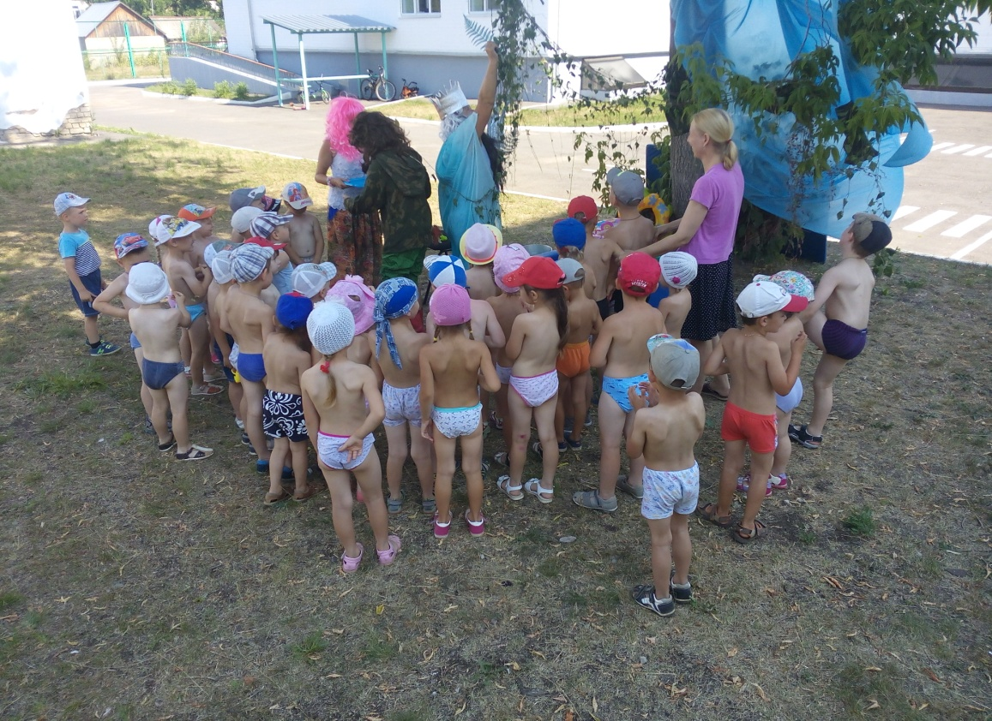

Slide 13
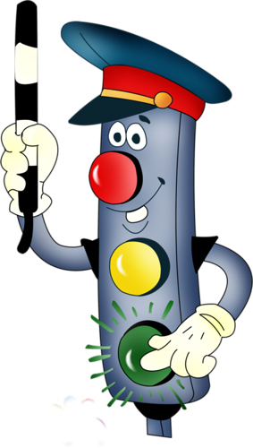
Проводились игры «Осторожно! Дорога!» «Перекресток», «Светофор» и другие.

Slide 14
Изучение свойств песка

Slide 15
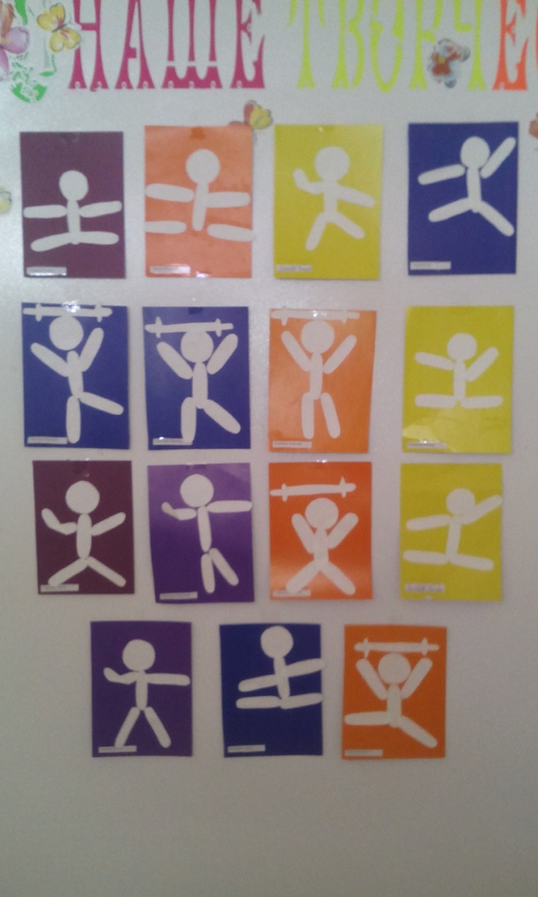
Поделки на тему «Олимпийские игры»

Slide 16
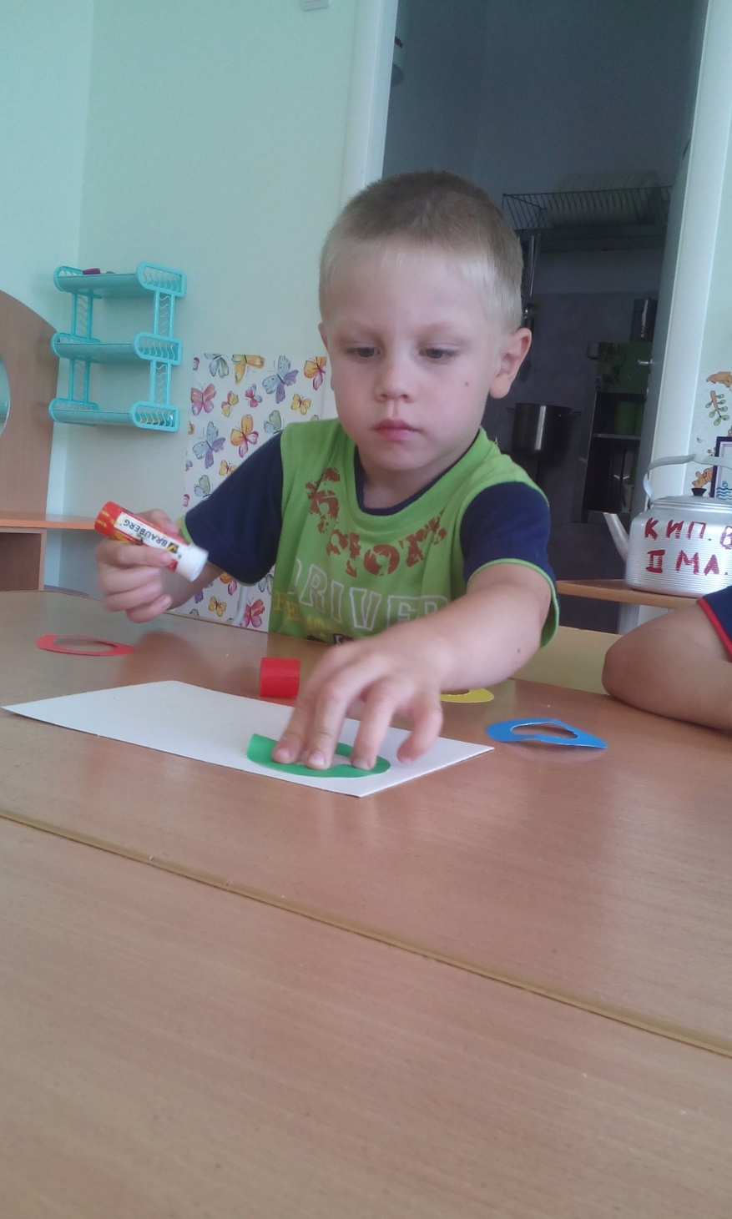

Slide 17
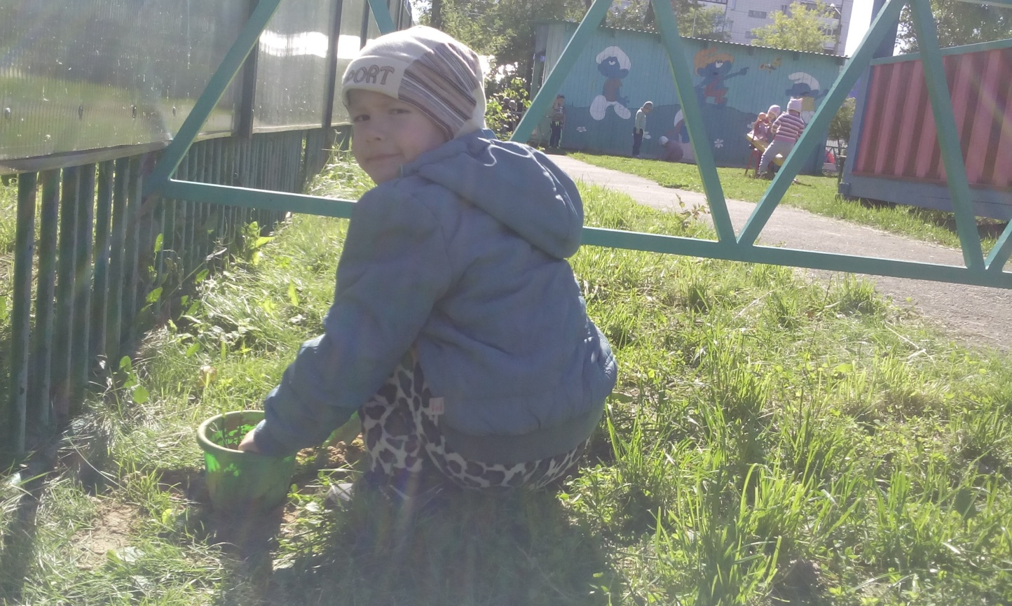

Slide 18
Благодарим за внимание!

